Slide 1
Uso seguro y responsable de las TIC
Charla de sensibilización dirigida al alumnado

Slide 2
¿Qué vamos a aprender hoy?
Identificar los principales riesgos relacionados con el uso de las TIC
Identificar pautas para saber actuar ante ellos
Adquirir buenos hábitos en el uso de las TIC

Slide 3

Acceso a contenido inapropiado

Slide 4
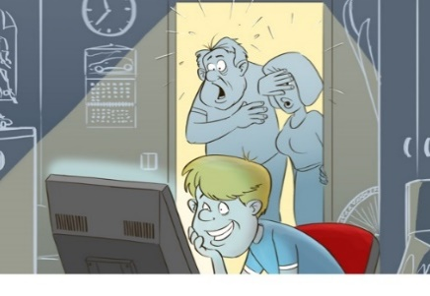
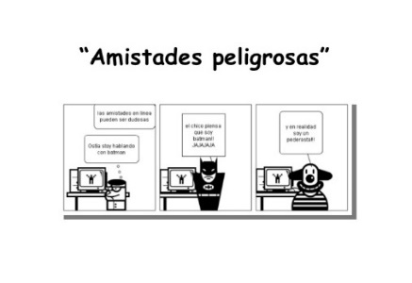
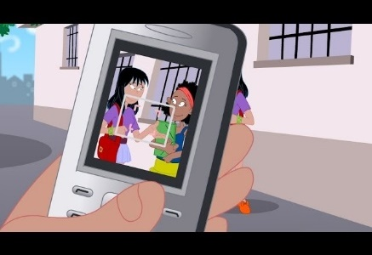
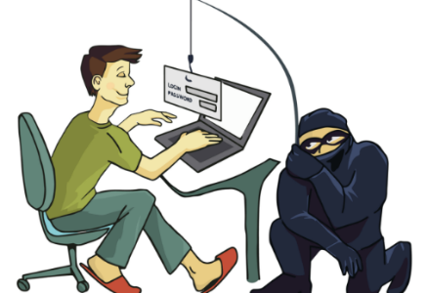
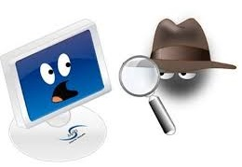
Riesgos de acceso a contenidos inapropiados
Acceso a información, conductas y consejos no adecuados a su edad
‘Amistades’ poco recomendables
Ciberacoso y ciberbullying
Potenciales engaños y estafas (anuncios publicitarios)
Virus y programas espía (acceso no consentido a información personal)

Slide 5
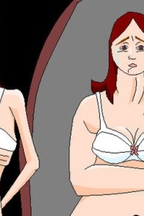


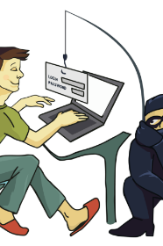
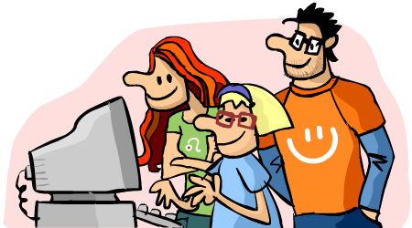
Recomendaciones para su prevención
Accede sólo a aquellos contenidos recomendados y adaptados a tu edad
No ofrezcas información personal, que permita rastrear tus datos, ni tuya ni de familiares, amigos y conocidos
Evita publicar fotos o conectar la webcam con desconocidos. Sé cauto y piensa antes de hacer clic
Debes ser consciente de infracciones legales asociadas al uso de Internet y sus consecuencias
Déjate ayudar cuando tengas un problema. Dialoga con tus padres y educadores

Slide 6

Verificación de la información
¡Ojo! no toda la información publicada en Internet es siempre real, completa e imparcial.
¡Verifica SIEMPRE la información
ANTES de creértela!
Verificación de la información

Slide 7
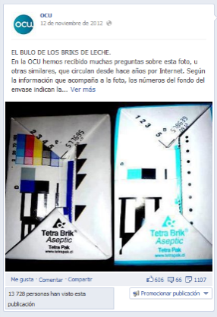


Bulos, mitos y fraudes
Bulos, mitos y fraudes

Slide 8
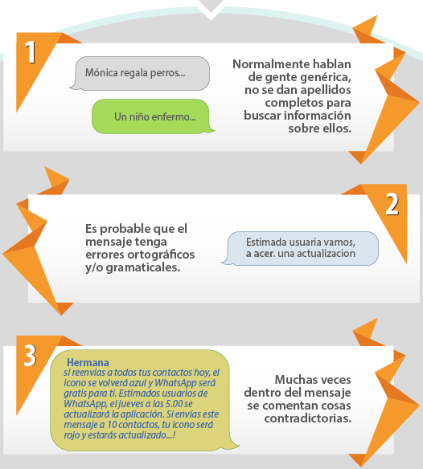
Mentiras en la red
Hablan de forma genérica, sin concretar
Errores ortográficos y gramaticales
Sin dar datos o con datos increíbles
Contradicciones
Mentiras en la Red

Slide 9
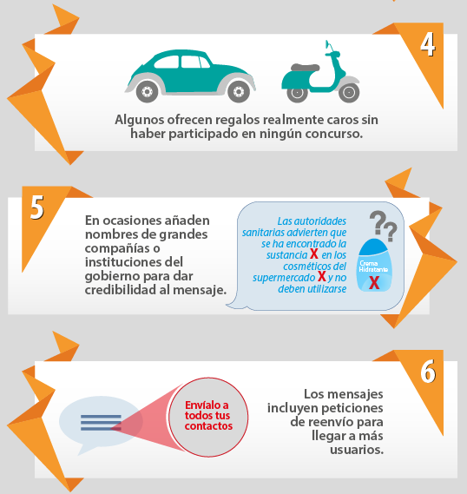
Mentiras en la red
Regalos caros, desorbitados, sin participar en concursos
Petición de reenvío (viralidad)
Referencias a compañías e instituciones conocidas
Mentiras en la Red

Slide 10
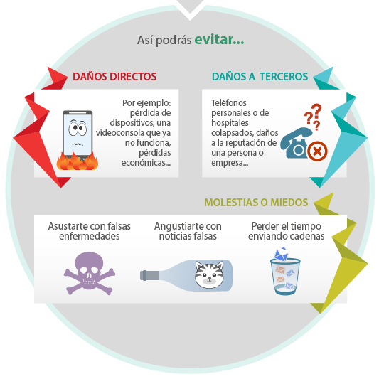
Mentiras en la red
Evita molestias y miedos
Evita daños directos y a terceros
Ante la duda busca e infórmate en fuentes de confianza: OSI, Policía, Guardia Civil, etc.
Y NUNCA reenvíes estos mensajes
Mentiras en la Red

Slide 11

¿Qué conoces de los virus?
¿Cuál es tu estrategia frente a ellos?

Slide 12
Principales vías de infección
Correo electrónico
Fallos de seguridad
PÁGINAS WEB MALICIOSAS
DISPOSITIVOS de almacenamiento
DESCARGA DE Ficheros DE INTERNET
REDES SOCIALES
APPS MALICIOSAS

Slide 13
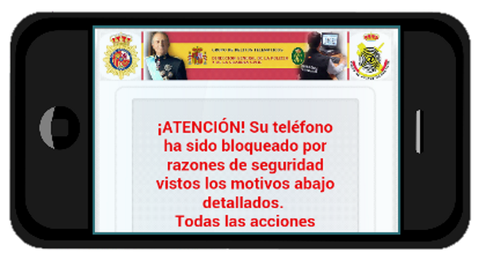
Ejemplo
RANSOMWARE. BLOQUEO DE FICHEROS. CIFRADO DATOS
Virus de la Policía

Slide 14
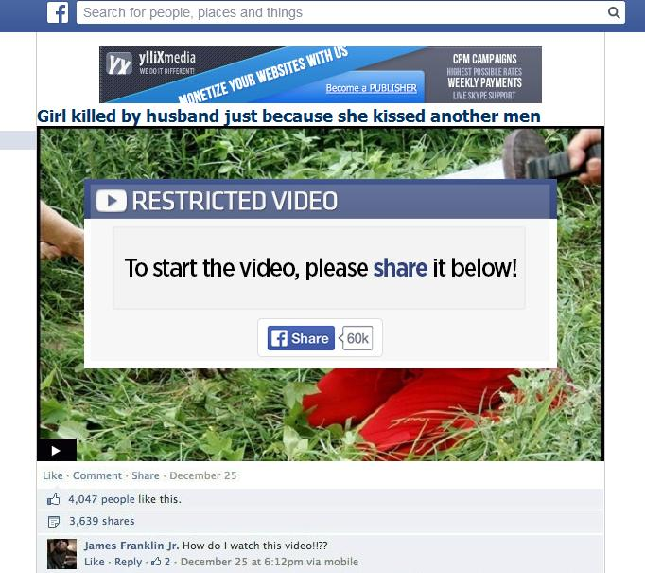
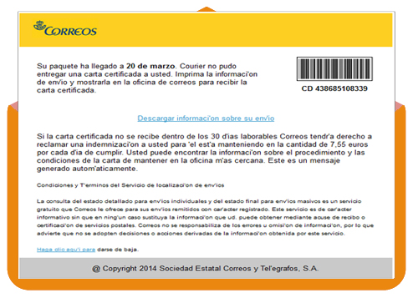
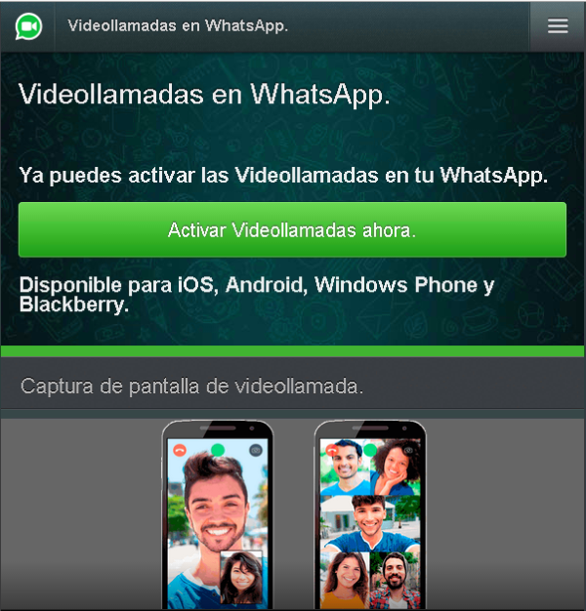
Ejemplos de fraudes
Phishing
Vídeos virales en
redes sociales
Falsas aplicaciones

Slide 15
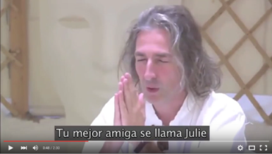

Privacidad: El adivino Dave

Slide 16
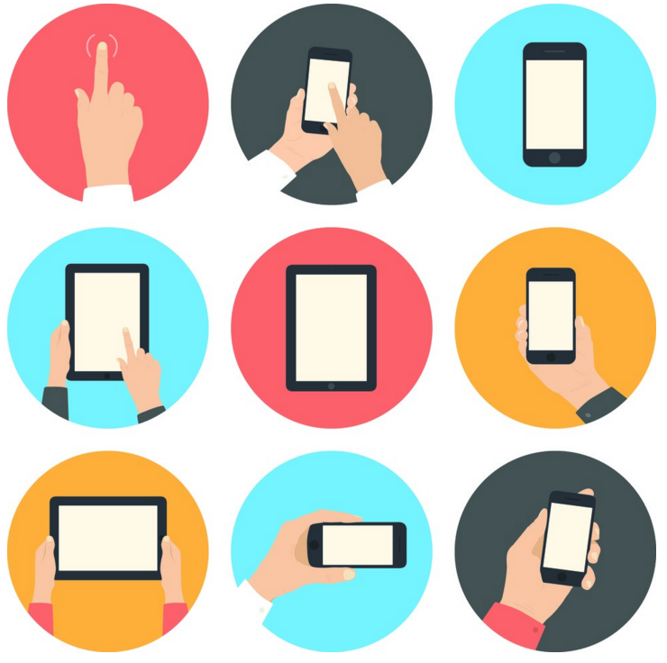
Qué información voy dejando sobre mí en la red
Lo que pienso, digo, publico
Lo que comparto: mis aficiones, gustos, intereses, etc.
Lo que compro
Con quién me relaciono: contactos
Fotos y vídeos que subo

Slide 17

Privacidad en Internet
“Ámbito de la vida privada que se tiene derecho a proteger de cualquier intromisión”

Slide 18
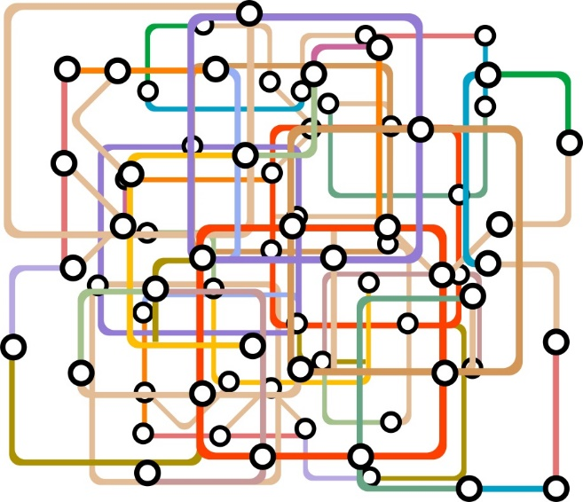

Identidad digital
Información sobre una persona publicada en Internet que le caracteriza y le diferencia de los demás
Reputación online
Valoración de los demás sobre nuestra imagen en Internet (identidad digital)

Slide 19
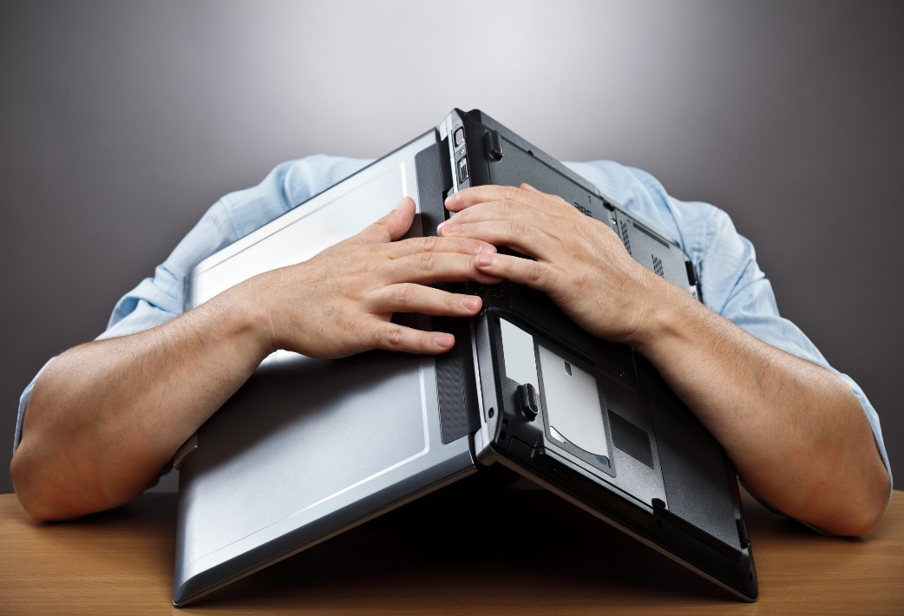
¿Qué pasa si alguien vulnera nuestra privacidad? ¿Puede ser un delito?
Reenviar por WhatsApp una foto o vídeo de un compañero que alguien te ha enviado sin su consentimiento
Acceder a la cuenta de Twitter de un compañero que se ha dejado la sesión abierta

Slide 20
Definiendo qué es el ciberacoso. Ciberbullying
Acoso
Acción de hostigar, perseguir o molestar a otra persona, generando incomodidad o disconformidad en ella
Ciberacoso
Acción de acosar a otra persona mediante el uso de medios digitales
Ciberbullying. Ciberacoso escolar
Daño intencional y repetido infligido por parte de un menor o grupo de menores hacía otro menor usando medios digitales
¿Qué es el Ciberacoso?

Slide 21
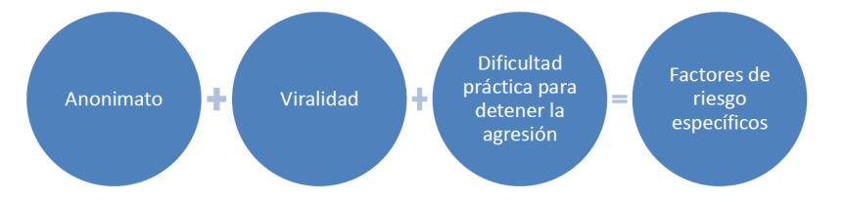
Características del ciberacoso
Efecto desinhibidor: Se actúa de manera impulsiva sin pensar en las consecuencias
Supuesto anonimato: capacidad para ocultar la identidad
Viralidad: extender un mensaje masivamente a una gran velocidad
Conexión permanente: 24 horas, 7 días de la semana
Características

Slide 22
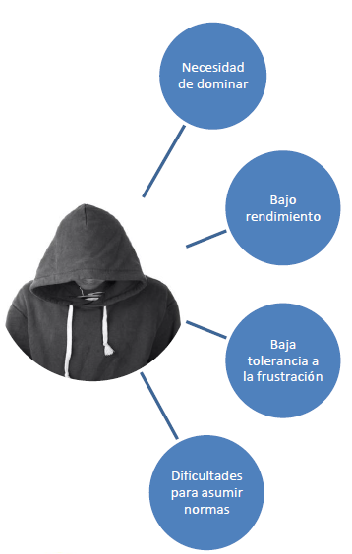
Rol de las personas implicadas en el ciberacoso
AGRESOR/A
Agresor/a y víctima

Slide 23
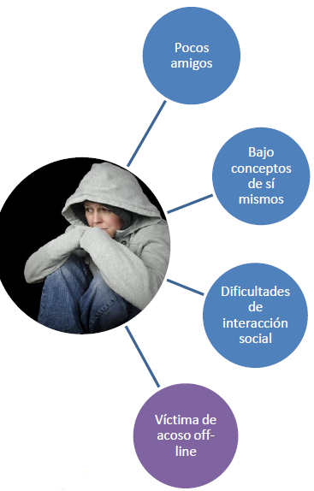
Rol de las personas implicadas en el ciberacoso
VÍCTIMA
Agresor/a y víctima

Slide 24

Rol de las personas implicadas en el ciberacoso
OBSERVADORES/ESPECTADORES
Miedo a convertirse en víctimas
Necesidad de integrarse en el grupo
Indiferencia, falta de empatía
Falta de valor y responsabilidad…
Los observadores

Slide 25

Cómo actuar ante
un caso de ciberacoso
No contestes a las provocaciones
Si te molestan abandona la Red
Si te acosan, guarda las pruebas
Informa o denuncia la situación de acoso a través del administrador del servicio Web (Twitter, Facebook, Instagram)
No te sientas culpable. Es quien te acosa, quien está cometiendo un delito. Tú no tienes la culpa
Pide ayuda siempre a un adulto de referencia y confianza para ti. Si la amenaza es grave, pide ayuda con urgencia

Slide 26

Otras consideraciones
sobre el ciberacoso (I)
Comunica lo que piensas de forma asertiva: habla clara y honestamente sobre tus necesidades, emociones, intereses y opiniones
Trata a los demás con amabilidad y respeto
Fomenta la empatía, siendo capaz de ponerte en la piel del otro
No hagas en la Red lo que no harías en persona. Desarrolla tu pensamiento crítico: analiza y cuestiona la realidad, tomando tus propias decisiones

Slide 27

Otras consideraciones
sobre el ciberacoso (II)
No seas partícipe del sexting, ni creándolo, ni reenviándolo, ni fomentándolo
No calles ni ocultes el ciberacoso. Confía en familia, profesorado y mediadores. Si detectas o sospechas de una situación de posible acoso a tu alrededor, no dudes en ofrecer ayuda

Slide 28
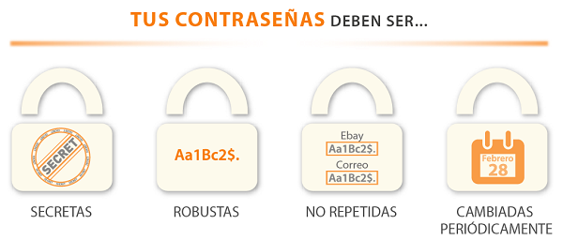
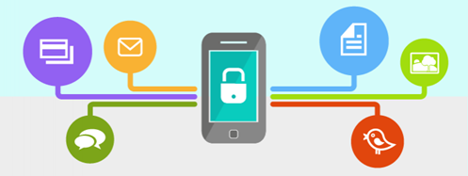

Recomendaciones
Sistema operativo, antivirus y programas siempre actualizados
Gestiona bien tus contraseñas. ¡No las compartas con nadie!
Utiliza patrones de seguridad en smartphones y tabletas
Ten precaución al usar dispositivos y wifi públicos
Evita navegar por webs sospechosas y analiza los enlaces cortos
Descargas siempre desde sitios oficiales
Revisa los permisos que solicitan las apps para instalarse

Slide 29

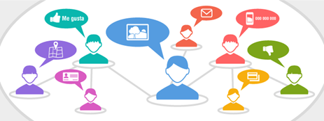
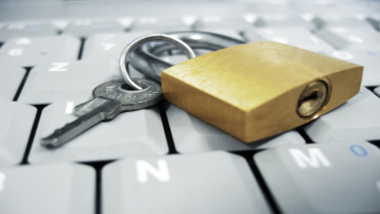

Recomendaciones
Trata de visitar siempre páginas seguras
No publiques excesiva información personal. Piensa en las consecuencias
Valora cuándo tener activados los servicios de geolocalización
Haz copias de seguridad de la información que te interesa
Configura las opciones de privacidad de tus redes sociales y revísalas periódicamente

Slide 30
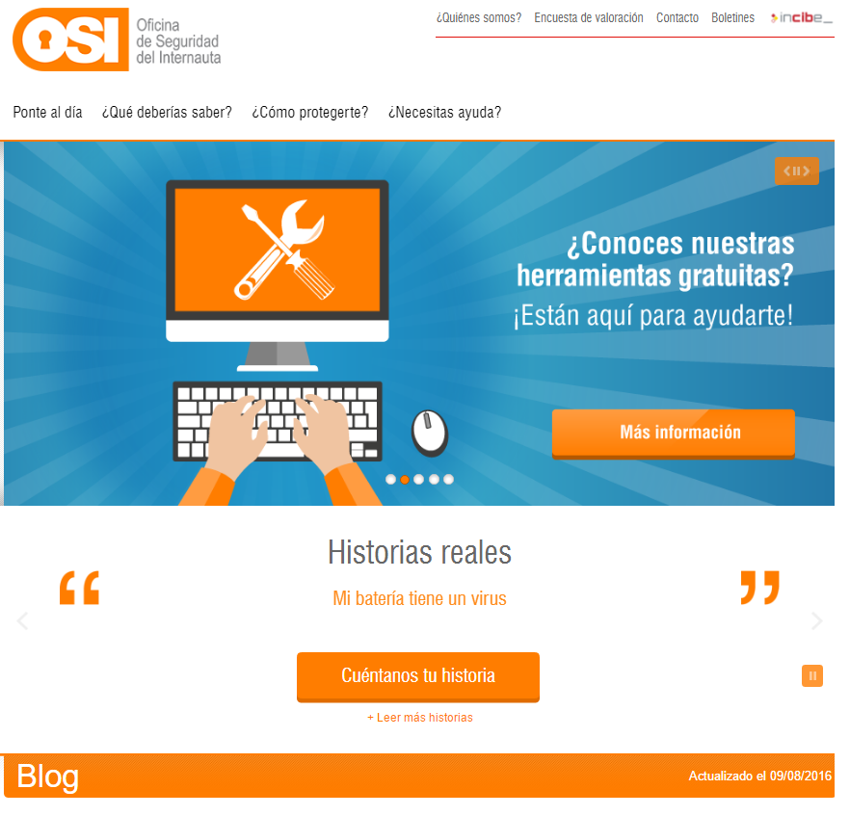
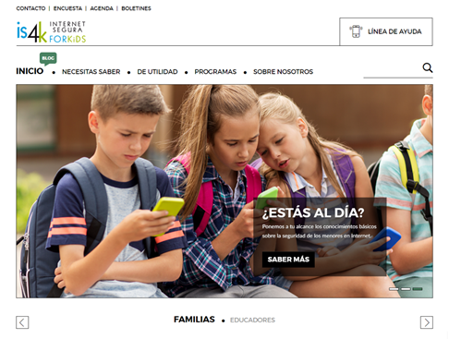
Dónde localizar más información
https://www.osi.es
https://www.is4k.es

